Slide 1
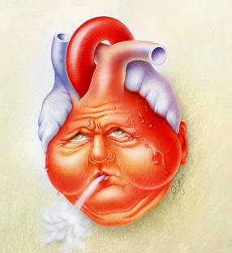
Hartfalen

Slide 2
Sprekers
Sjoerd Mollema, cardioloog HMC
Erik van Duin, kaderhuisarts HVZ

Slide 3
Programma
Prevalentie cijfers
Casus hartfalen
Diagnostische tools
Rol van tweede lijn
Terug naar eerste lijn / ketenzorg?

Slide 4
Prevalentie hartfalen
Prevalentie: januari 2015: 227.300 patiënten
Incidentie: jaarlijks 40.000 nieuwe hartfalen patiënten
Per normpraktijk 27 patiënten (bron Nivel Zorgregistratie 1e lijn)

Slide 5
5 jaars overleving NL
1 jaars sterfte na diagnose 38%
5 jaars sterfte na diagnose 67%
Gemiddelde leeftijd 76 jaar
Engelfriet et al, RIVM rapport hartfalen 2012

Slide 6
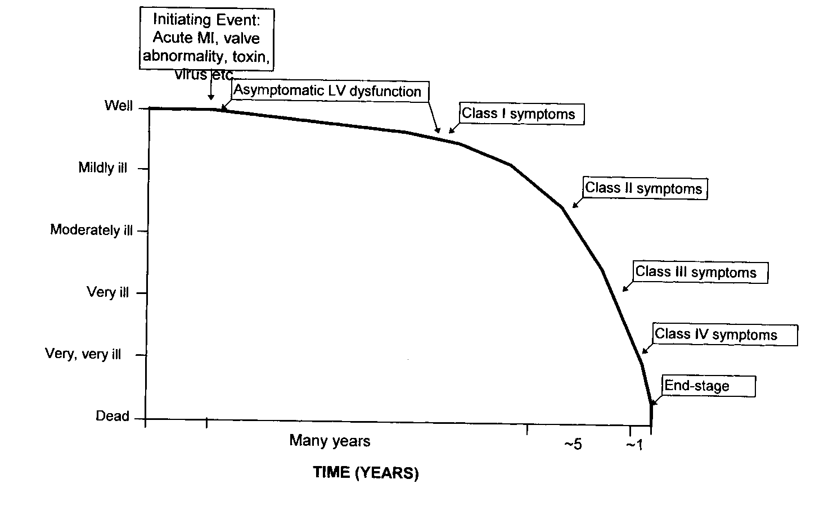
Natuurlijk beloop hartfalen
Notes:
Hartfalen is een progressieve ziekte met steeds meer klachten die uiteindelijk leidt tot de dood.
From: A.M. Katz, 2000

Slide 7
Sterfte aan hartfalen per GGD regio

Slide 8
Casus hartfalen
Mw Jansen, 74 jaar
VG: gering voorwand infarct 2009
Na infarct gestopt met roken
Controle POH 2x/jaar
RR 130/80 pols 76 ra
Medicatie: Ascal 1dd 80 mg
Simvastatine 1dd 40 mg
Anamnese: meer vermoeid / minder ver lopen dikkere enkels

Slide 9
Anamnese
Kernsymptomen:
Vermoeidheid
Kortademigheid
Verminderd inspanningsvermogen
Zwelling tpv enkels / orthopneu
Risicofactoren
Roken / alcohol / DM / HT
Medicatie: NSAID’s
VG
AP / CABG / kleplijden /AF

Slide 10
Lichamelijk onderzoek
Algemeen: voedingstoestand / gewicht
Bloeddruk
Pols: ritme / regulariteit / kwaliteit
Longen: ademfrequentie / SaO2 / crepitaties
Hart: heffende ictus / souffles / 3e harttoon
Overvulling: perifeer oedeem, CVD↑/ ascites

Slide 11
Centraal veneuze druk

Slide 12
Heffende ictus

Slide 13
Derde harttoon

Slide 14
Aanvullend onderzoek
ECG
NT-pro BNP
X-thorax?
Laboratorium onderzoek
Laagdrempelig spirometrie bij vermoeden COPD
Indien beiden normaal dan hartfalen onwaarschijnlijk

Slide 15
Laboratorium test
Serologie
Hb, Ht
Leucocyten + differentiatie
CRP
Kreatinine + klaring
Natrium / Kalium
ASAT / ALAT / ƴGT
Glucose
TSH
Volledig lipidenprofiel

Slide 16
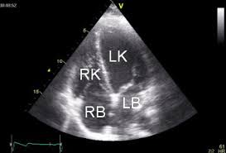
Standaard ECHO cor?

Slide 17
Systolisch / diastolisch hartfalen
HFrEF (reduced) / verminderde EF
Systolisch hartfalen
EF < 45%
HFpEF (preserved) / behouden EF
Diastolisch hartfalen
EF > 45%

Slide 18
Indeling hartfalen

Slide 19
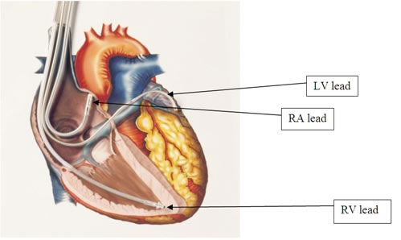
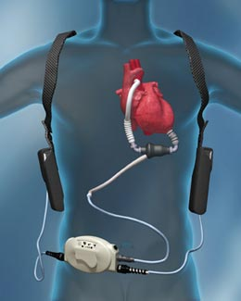
Nieuwe ontwikkelingen HF-REF
Meer gebruik van device
Resynchronisatie pacemakers
Ventriculaire assistentie devices
Nieuwe transcatheter klepinterventies
Etc etc
Notes:
De tweedelijns hartfalencardioloog zal de pHF-REF-patiënt door kunnen verwijzen naar de derde lijn voor interventies.

Slide 20
ECS 2016 behandelalgoritme

Slide 21
Registratie hartfalen
ICPC code: K77
Voor diagnose hartfalen is ECHO cor vereist
Nog geen hartfalen protocol in KIS beschikbaar
Heldere conclusie: systolisch / diastolisch hartfalen

Slide 22
Oorzaken hartfalen
Ischaemische hartziekten
Hypertensie
Hartklep afwijkingen
Hartritme stoornissen
Medicatie
Metabole afwijkingen
Restgroep oa genetische afwijkingen

Slide 23
NYHA classificatie

Slide 24
Relevante co-morbiditeit
COPD
Depressie en angst
Nier insufficiëntie
Cognitieve functie stoornis
Slaapstoornis / Centrale slaap apneu

Slide 25
Leefstijlinterventies
Stoppen met roken
Bewaking van het lichaamsgewicht
Natrium beperkt dieet
Vermijd overmatige vochtinname / cave alcohol
Lichaamsbeweging en conditie training
Aandacht voor onder- en overgewicht
Zelfmedicatie, mn NSAID’s

Slide 26
Medicamenteuze interventies
Hoofddoelen behandeling hartfalen:
Reduceren mortaliteit
Reduceren risico ziekenhuisopnames
Verbetering van klachten / kwaliteit van leven

Slide 27
Systolisch hartfalen
Start met diureticum en ACE-remmer tegelijk
Tensie streef waarde <130/80 mmHg
Indien klinisch stabiel ALTIJD een beta-blokker
Persisteren klachten:
voeg aldosteron antagonist toe

Slide 28
Diastolisch hartfalen
Geen bewezen behandeling voorhanden!
In geval vochtretentie: diuretica
Adequate behandeling van hypertensie
Vermindering hartfrequentie bij tachycardie

Slide 29
Terug naar de eerste lijn?
Zeer kwetsbare oudere (meestal al aanwezig!)
Palliatief hartfalen
HF-PEF (diastolisch hartfalen)
HF-REF (systolisch hartfalen indien stabiel)
Notes:
De kwaliteits-slag met betrekking tot hartfalen die in de eerste lijn kan worden gemaakt, geldt niet alleen voor de hartfalenpatiënten die terugverwezen zullen worden, maar ook al voor de hartfalenpatiënten die de huisarts nu controleert (ongeveer een derde van het aantal hartfalenpatiënten, veelal kwetsbare ouderen).

Slide 30
Ketenzorg Hartfalen ELZHA!

Slide 31
Randvoorwaarden
Kennis: - Oorzaak - Belang van ECG en (NT-pro)BNP en ECHO cor -Verschil HF-PEF en HF-REF -Behandeling en overleg
POH speelt centrale rol bij controles
Goede regionale afspraken 1e-2e lijn
Complexe zorg: gestructureerd programma
Adequate financiering
Notes:
Echter: deze randvoorwaarden moeten worden vervuld, voordat er kan begonnen met een goede hartfalenzorg in de eerste lijn.
Dus:
Scholing, praktijkondersteuning, werkafspraken en een ketenzorgprogramma chronisch hartfalen.

Slide 32
Take home messages hartfalen
Vaststellen hartfalen is drietrapsraket:
-anamnese en LO
-aanvullende diagnostiek middels ECG/BNP
-ECHO cor
Voor diastolisch hartfalen is geen bewezen therapie voorhanden
Hartfalen ketenzorg programma afgerond in samenspraak tussen eerste en tweede lijn

